Slide 1
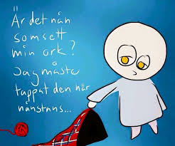
Energibesparande strategier och akTIVITETSBALANS
Föreläsning, diskussion, utbyta erfarenheter.

Slide 2
Ansträngningen bakom behöver inte motsvara resultatet

Slide 3
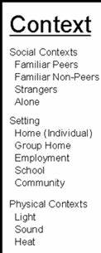
the Human Activity Assistive Technology model (HAAT)

Slide 4
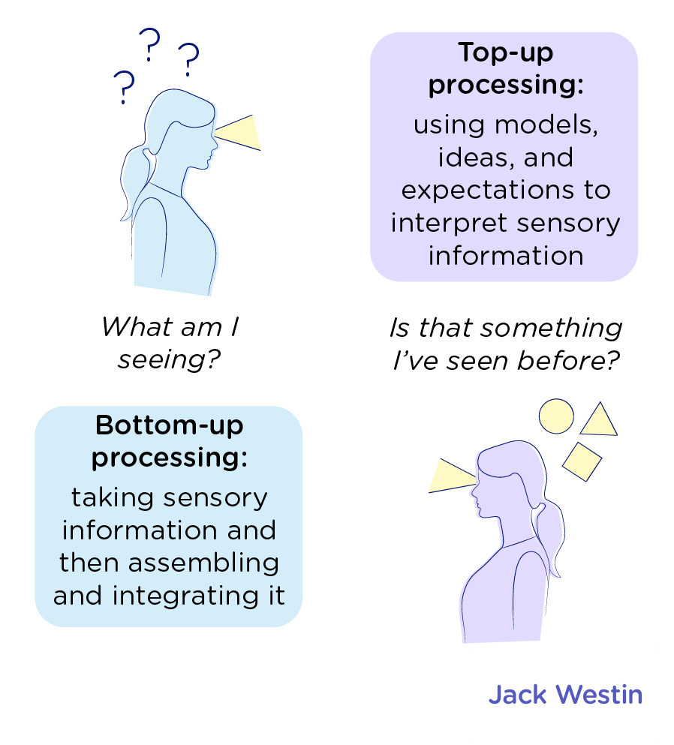
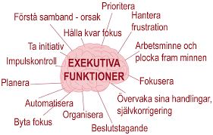
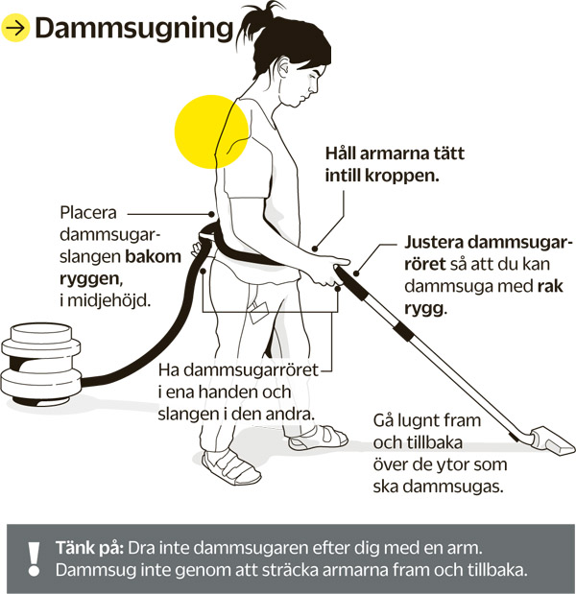
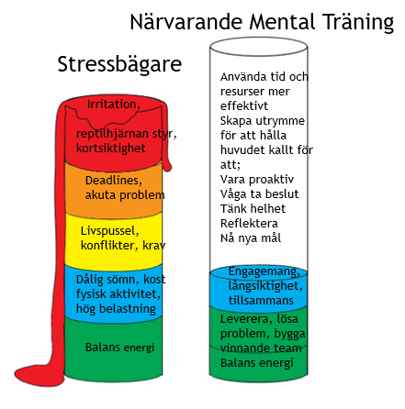
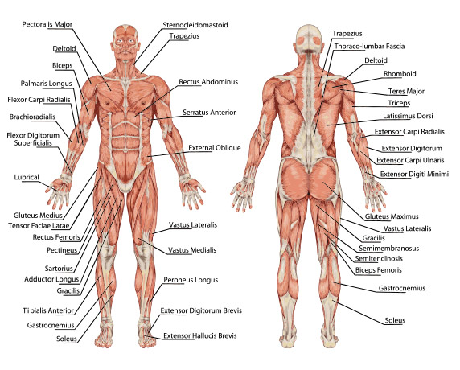
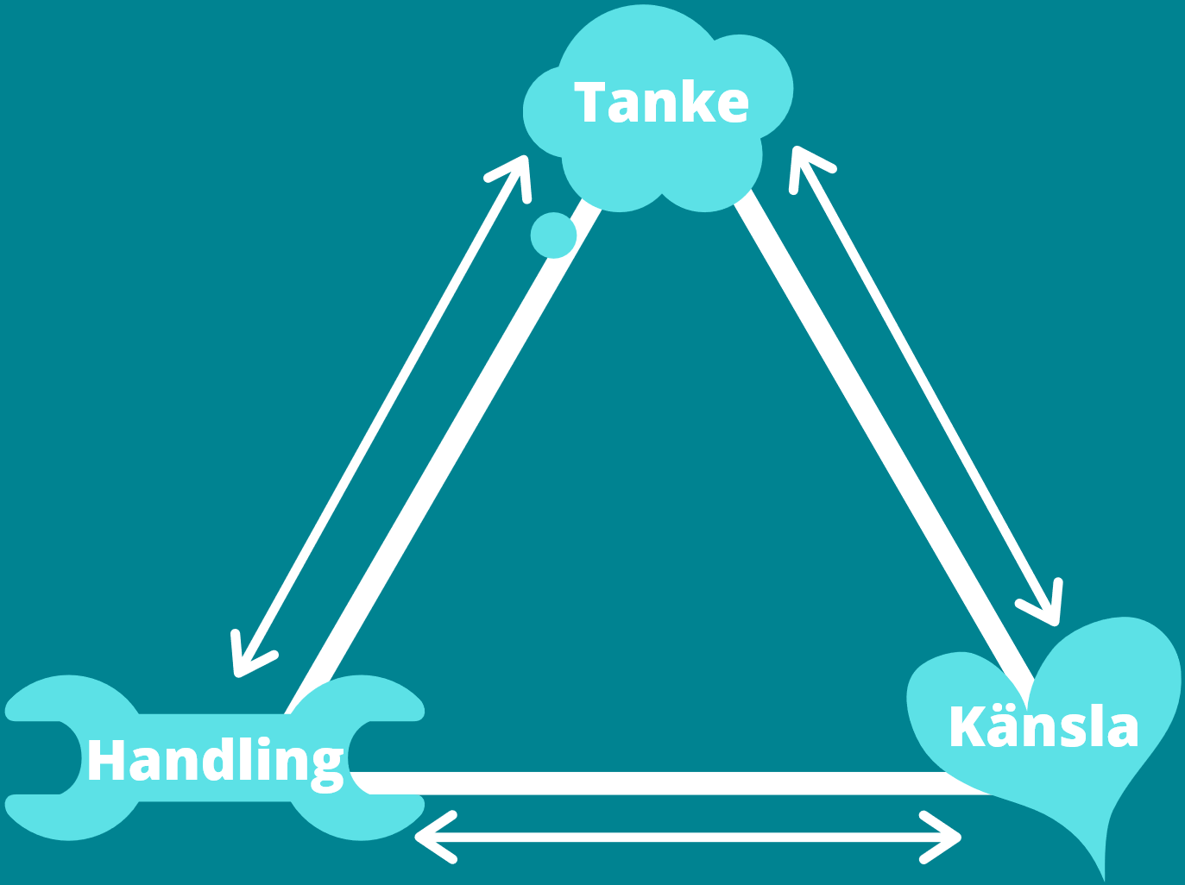
Kognitiv
Optimal belastning
Mental
Fysisk

Slide 5
Stresskänslighet
Stress =
Mycket energikrävande process för hjärnan att agera, hantera och återhämta sig ifrån.
Exempel som kan öka sårbarhet mot stress.
Nya situationer
Oväntade händelser
Överstimulering
Ekonomi, arbete
Osäker framtid
Höga krav

Slide 6
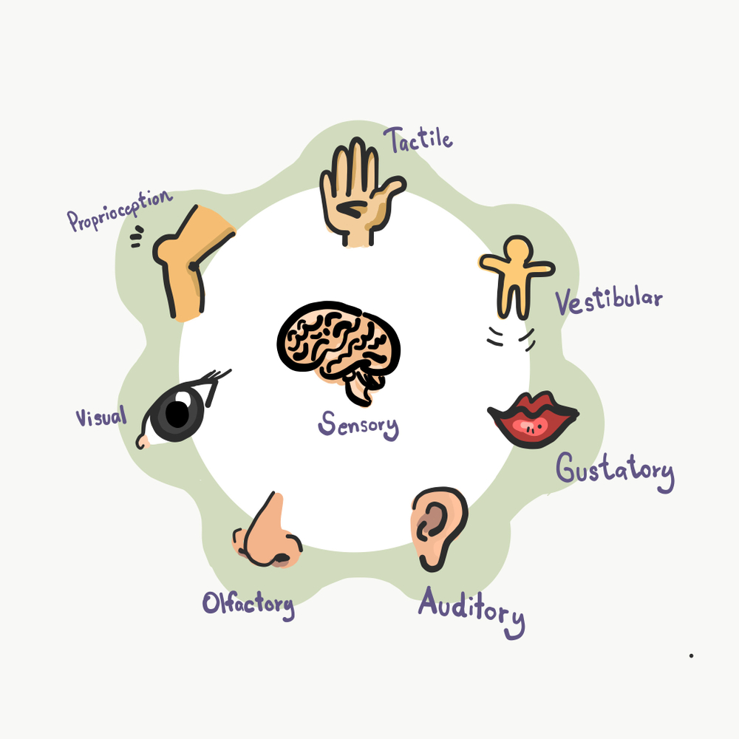
Sinnesintryck
Ta in intryck
Tolka intrycken
Reagera på intrycken
Genom att integrera alla våra sinnen skapar vi sammanhang och framgångsrikt genomföra och medverka i olika aktiviteter i vår vardag med eller utan andra människor
Notes:
Vi uppfattar omvärlden genom hörsel, känsel, syn, lukt och smak. Vi alla processar informationen från sinnena lite olika. En del är mer känsliga för ljud, andra är känsliga för taktil beröring och vissa känner lukter tydligare än andra. Vi alla har olika sensationer vi gillar och ogillar. Men de flesta av oss har inte sådana svårigheter att det påverkar vår vardag negativt. Sensoriska processvårigheter uppstår först när det påverkar vardag och våra sociala interaktioner.
Ta in intryck: alla har olika förmåga att ta in olika intryck. Med en annorlunda perception kan man vara mer känslig, upplever saker annorlunda, över/under känslig.
Tolka intrycken: kan tolka intrycken olika. Saknar man filter kan det upplevas som att man befinner sig på centralstationen i rusningstrafiken trots att man egentligen sitter i ett rum med fyra andra personer.
Reagera på intrycken: en del har sk. Supersinnen. Exempel: kan uppleva att det gör ont att duscha och klippa naglarna.

Slide 7
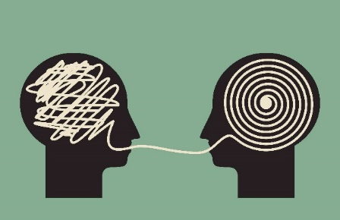
Processvårigheter Märks av mer eller endast vid ökad trötthet
Nervsystem och hjärna hittar inte eller anstränger sig mer för att hitta lämpliga responser på sensoriska meddelanden
Centrala nervsystemet (CNS) svårt att reglera och justera de sensoriska meddelandena till lagom intensitet
Svårigheter att översätta sensorisk information till fysiska rörelser som de tidigare inte utfört eller/ och som innehåller flera steg
Notes:
Sensoriska processvårigheter uppstår när nervsystemet och hjärnan inte kan organisera de sensoriska meddelandena till lämpliga responser.
Symtomen påverkas också av andra faktorer så som vilken tid det är på dagen, i vilken omgivning man befinner sig, stressnivå, trötthet samt vilka sinnen som är involverad i den aktiviteten man gör.
Sensory discrimination disorder
Taktil diskriminering/filter = känna igen föremål bara genom att känna. Ex. knyta knut, fixa dragkedjan utan att behöva titta.
Auditiv diskriminering/filter = höra skillnad på liknande ord, ljud till en själv kontra brus runtomkring
Visuell diskriminering/filter = se skillnad på p och q, hitta någon i folksamling, se nyckelord i text.
Sensory modulation disorder
”Sensory seekers” och ”Sensory avoiders”
Ex. svårt att tolka känselintrycken kan det leda till att man undviker viss typ av beröring (undviker vissa material/texturer/ klädesplagg).
Sensory-based motor disorder
Exempelvis delta i bollsporter om man har svårt att tolka var de egna kroppsdelarna befinner sig i förhållande till varandra eller bedöma hur fort och enligt vilken bana bollen kommer emot mig. Eftersom personer med sensoriska processvårigheter har svårt att tolka och organisera de olika sensoriska meddelandena som flödar in till hjärnan kan responserna, dvs. beteendena, bli oorganiserade och avvikande.

Slide 8
Tips på strategier
Energibuffert. Spara energi när det går.
Energiinventera- vad tar och ger dig energi.
Hitta balans mellan Aktivitet, Personer, Plats
”Hjärnvänliga uppgifter”
Dosera belastningen, varva komplext med enkelt, krävande med avkopplande, högt tempo med lågt.
Rutiner och hållpunkter
Be andra om hjälp.
Gör hushållssysslor sittande.
Hjälpmedel (fysiska och kognitiva) och egenvårdshjälpmedel som avlastar.
Fysisk aktivitet i LAGOM nivå, viktig källa till aktivitetsbalans.
Begränsa dig i “tid” istället för i “aktivitet” - ställ en timer
 | Tar energi | Ger energi
Personer
Platser
Aktiviteter
Annat?

Slide 9
Lägg mer tid åt det som är roligt (dopamin-boost) och vila/ pauser.
Vila är ingen lyxvara- Lika viktig att planera in som andra aktiviteter.
Viloschema
Sovande vila
Vaken vila
Mikropaus
Yoga, avspänning, medveten närvaro
Avslappning – musik, naturen, promenad
Kognitiv
Optimal belastning
Mental
Fysisk

Slide 10
Aktivitetsdagbok
Tid | Tidsåtgång | Aktivitet | Var aktiviteten betydelsefull? | Varför var aktiviteten betydelsefull? | Hur mår jag efter aktiviteten?

Slide 11
Avslutningsvis..

Slide 12
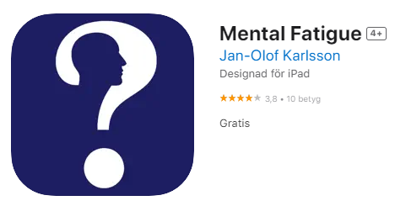
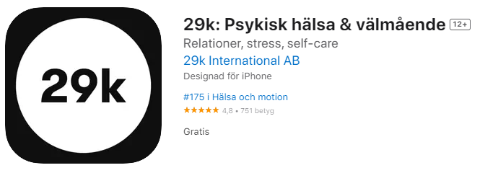
Tips- mental trötthet
svt play – anders hansen ”vår föränderliga hjärna”
Appar

